Slide 1
靜思法髓妙蓮華序品
讀書會 導讀
頁數 P97-P126
導讀人:高明智師兄(法號:惟智)

Slide 2
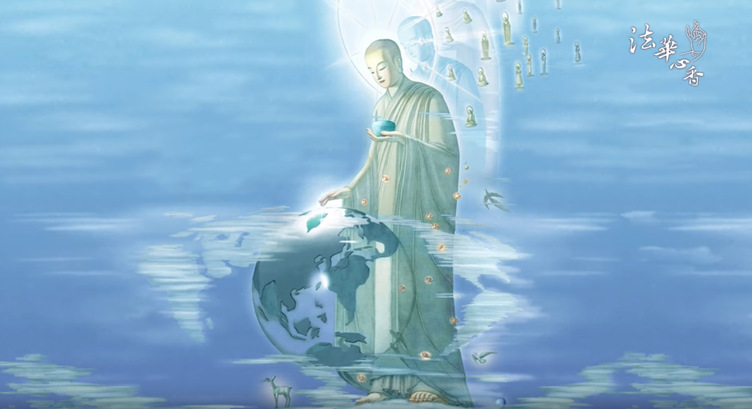

Slide 3
靜思法髓妙蓮華-序品
阿難承教結集法藏
高明智(惟智)
2020年6月3日

Slide 4
第一章緣起言靜思
法性綿延無終始
暢佛本懷真實法
佛佛道同法華經
自性清淨無污染

Slide 5
第二章經序六成就
佛陀將滅示遺教，卷首安置六成就
阿難集藏傳後世，經序取信在人間
大德共聚靈鷲山，聞法證信如實修
比丘為因羅漢果，因果盡亡無生滅

Slide 6
經文
如是我聞，一時，佛住王舍城，耆闍崛山中，與大比丘衆萬二千人俱，皆是阿羅漢，諸漏已盡，無復煩惱，逮得己利，盡諸有結，心得自在。

Slide 7
一、阿難承教結集法藏
阿難承教，一一茲問，世尊一一答之，依四念處住，以戒為師，默擯惡性比丘。
《靜思法髓妙蓮華–序品》P.100

Slide 8
取信遵遺教
以是因由，凡佛經首，皆有「如是我聞」等語，無此時者，悉偽造故。
《靜思法髓妙蓮華–序品》P.105

Slide 9
經典結集歷程
每一部佛經的開端都有這段「如是我聞，一時佛在某地說法，有什麼弟子前來聽法」，此謂 「經頭序」六成就，是講經的次序；講經需先了解經頭序，以及經典結集的歷程。

Slide 10
古德云：「佛法大海水，流入阿難心」經典是佛陀所說，是十大弟子中「多聞第一」的阿難所傳。

Slide 11
佛陀在二十年間到各地教化，舍利弗、目犍連等諸大長老也離開佛陀身邊分頭傳道說法，時日長了，佛陀需要一位時時隨侍在旁的侍者。

Slide 12
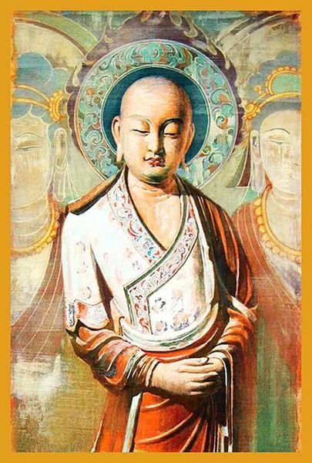
經過大家討論之後，推薦阿難為
最適當人選
阿難的相貌莊嚴，與佛陀的行儀相近，而且同為王族堂兄弟，能體會佛陀的生活習慣。

Slide 13
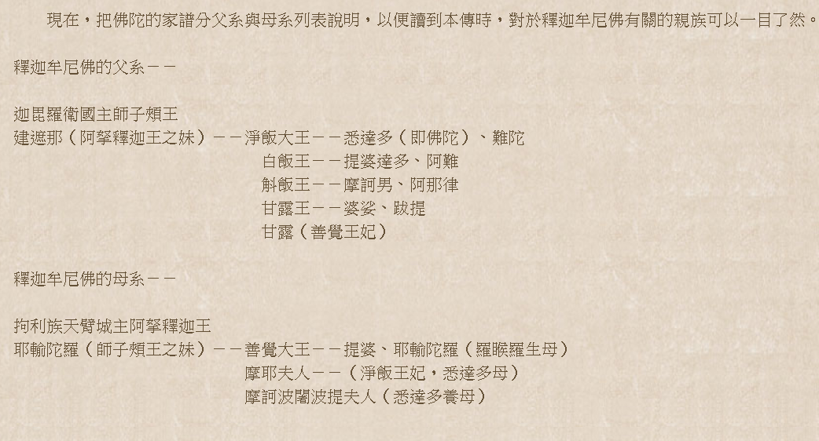

Slide 14
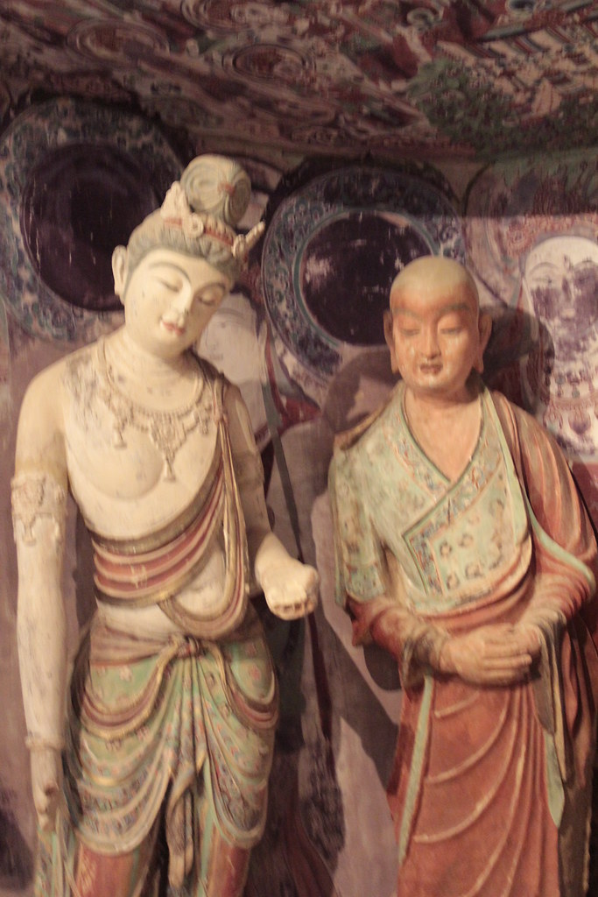
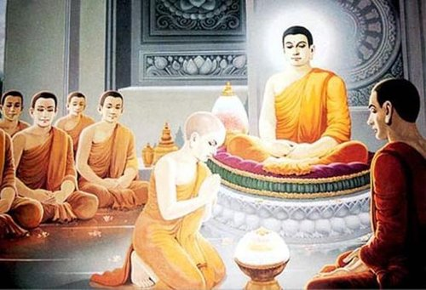
阿難當侍者的條件

Slide 15
佛陀歡喜應允阿難~三個條件
請佛重新再說法
不受佛汰換的衣服
受供時不與佛同坐

Slide 16
四念處住，以戒為師
(阿難四事問佛)

Slide 17
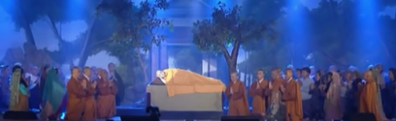
化緣已盡，當取涅槃
佛陀八十歲行腳時，接受鐵匠淳陀的供養後，突然感到不舒服，知道在人間化度的緣已盡，應取入滅。
阿難情感難以割捨，跑到樹下放聲痛哭

Slide 18
阿那律對阿難：「阿難，你是護持佛法的人，未來需要你傳法，你不能浪費時間在此哭泣，還有重要的使命，需把握時間請教佛陀。

Slide 19
阿難四事問佛-1
佛陀您在世時，人人以您為師，您若滅度後，我們該以誰為師？
佛陀回答：「以戒為師」

Slide 20
以戒為師
戒
定
慧
三無漏學，修持淨戒可以防非止惡，生諸禪定、心得清淨，除滅煩惱。戒很重要，要珍惜，要尊敬其地位就如修行人看到老師一般的恭敬。

Slide 21
阿難四事問佛-2
佛在世時，我們都是依佛而住。您若滅度之後，僧眾要以何處而住？
佛陀回答：「以『四念處』為住」

Slide 22
四念處
觀身不淨
體會身體的不清淨，生活中還有什麼好執著？
觀受是苦
從環境氣候和生活起居，我們就可以體會
觀心無常
若心打不開，在「生住異滅」中不斷起惑造業，將多麼辛苦？
以自我為評斷標準，順逆境都在內心生滅，如此的法是對的嗎？
觀法無我

Slide 23
四念處
所有一切法的源頭
觀身不淨
體會身體的不清淨，生活中還有什麼好執著？
觀受是苦
從環境氣候和生活起居，我們就可以體會
觀心無常
若心打不開，在「生住異滅」中不斷起惑造業，將多麼辛苦？
以自我為評斷標準，順逆境都在內心生滅，如此的法是對的嗎？
觀法無我

Slide 24
以四念處為住
觀身不淨
觀心無常
觀法無我
觀受是苦

Slide 25
涅槃四德常樂我淨
以四念處為住
觀身不淨
觀心無常
觀法無我
觀受是苦
淨
樂
我
常

Slide 26
以四念處為住
觀身不淨
觀心無常
觀法無我
觀受是苦
修常德
要接受無常

Slide 27
以四念處為住
觀身不淨
觀心無常
觀法無我
觀受是苦
修樂德
理解苦集滅道

Slide 28
以四念處為住
觀身不淨
觀心無常
觀法無我
觀受是苦
修我德
要去除我執

Slide 29
修淨德
要離欲少欲
以四念處為住
觀身不淨
觀心無常
觀法無我
觀受是苦

Slide 30
三法印
諸行無常
諸法無我
涅槃寂靜

Slide 31
四聖諦：知苦因，滅苦本，行正道
苦
苦的現象 (八苦；三苦:苦苦、壞苦、行苦)
集
苦的原因
貪瞋癡慢疑(五鈍使)，身見、邊見、邪見、見取見、戒禁取見(五利使)
滅
滅苦的法
戒定慧，三十七道品，四攝法，六度萬行……
道
八苦:生老病死，愛別離、怨憎會，求不得，煩惱熾盛
修行的道
菩薩道

Slide 32
以四念處為住
觀身不淨
觀心無常
觀法無我
觀受是苦
涅槃四德
四聖諦
三法印
八正道
一念心

Slide 33
四念處
觀：觀照、觀察、覺察、覺悟
從了解自己，認識環境，思考自己與環境的關係開始，找出安身立命的基礎。
四念處是修持的基本法要，是生命實現和法喜的根源。是解脫的行門，同時也是慈、悲、喜、捨的實現法門。

Slide 34
四念處(上人開示)
內觀身心精勤不怠
聽法受法行於法中
外觀世態精明不懈
憶念不忘捨世貪憂
貪念無明去除，社會祥和，天下自然無災

Slide 35
四念處(上人叮嚀)
我們學佛者應該時時，要依止在「四念處」，我們要好好保守住我們的心，除了前面的「四諦法」，知道人生的，苦、集、滅、道之後，我們還要在四念處住。
「四念處」，應該大家知道了，觀身不淨…：

Slide 36
四念處(上人叮嚀)-1
「以戒德為師」，真正佛陀在世，他也有入滅的時候，阿難就問佛陀說：「佛啊！您在世時，就還有六群比丘難調伏，佛陀入滅之後，這個僧團要怎麼辦呢？我們大家心靈的依靠，要以誰為師呢？」
佛陀就說：「以戒為師；人人要依照戒律，這就是我們最好的老師。」

Slide 37
四念處(上人叮嚀)-2
所以常常說，人人要守好制度，守好戒律，這樣我們就不會偏差掉了，我們還要了解大乘法，佛陀(講)《法華經》，就是要捨方便，要顯真實法，真實法就是大乘法，所以我們要用心了解，大乘的正法，這才是佛陀來人間，一大事因緣，微妙的道理。
依四念處住，以戒德為師，解大乘法妙，行入人群中，弘揚菩薩法。

Slide 38
阿難四事問佛-3
僧團中有不守法規、戒律的惡性比丘，佛在世時能為他調伏，您若是圓寂之後，該如何調伏他們？
佛陀回答：「默擯」

Slide 39
惡性比丘，不能持佛的戒法未來該怎麼辦？
佛陀將要入滅時不放心的就是「業重」的比丘，所以才會說「默擯」，表示內心的無奈、不捨與心痛。

Slide 40

阿難四事問佛-4
未來結集經典時，如何才能讓人信受，相信這些經典確實是佛陀所說的
如是我聞
佛陀回答：「在每部經的經首，以『如是我聞』取信於人」

Slide 41
如是我聞
遵佛遺教
異外道
斷眾疑

Slide 42
大悲立佛法
智度論云，佛滅度後，諸天王等，請迦葉言：法城欲頹，法幢欲倒，當以大悲建立佛法。
《靜思法髓妙蓮華–序品》P.106

Slide 43
迦葉受請，往須彌頂，擊大楗槌。諸聖弟子，得神通者，皆來集會。
《靜思法髓妙蓮華–序品》P.106

Slide 44
迦葉告言：佛法欲滅，眾生可愍，待結集竟，隨汝入滅。
諸來聖眾，受教而住畢缽羅窟。
《靜思法髓妙蓮華–序品》P.106

Slide 45
須彌山頂，擊大楗槌
(大悲妙法傳世)

Slide 46
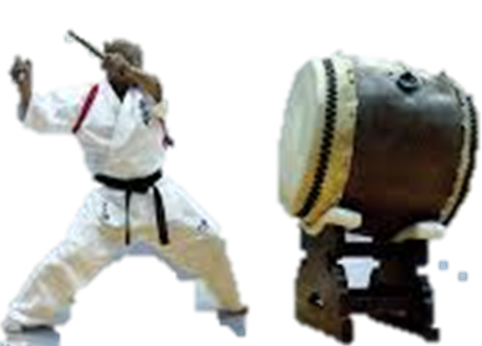
諸天向迦葉尊者 ：「如今佛陀已圓寂，法城若不整頓就會頹毀；法幢若不振興也將倒塌。你應該要起大悲心趕緊設法重建，佛法才能永恆傳承
於是迦葉趕緊到須彌山頂用兩支大楗槌鼓

Slide 47
經典集結
迦葉尊者告訴大家：「佛陀已滅度，需靠我們 趕緊結集佛陀所講過的教法，現在若不把握時間而讓佛法失傳，未來的眾生就很可憐。」

Slide 48

經典集結
那些聖者聽到迦葉尊者 所提的建議，覺得很有道理，於是聚集安住在畢缽羅窟，共同一志達成使命。

Slide 49
迦葉責阿難
迦葉大愛成全，阿難大忍負重，迦葉尊者的細節規戒提示，阿難心思坦然，守規戒如儀。
《靜思法髓妙蓮華–序品》P.108

Slide 50
迦葉言，汝更有突吉羅罪，應於僧中懺悔：佛渴不供水，佛衣踩腳下，不請佛久住世間。
《靜思法髓妙蓮華–序品》P.110

Slide 51
阿難懇請初度佛之姨母大愛道為僧，是為比丘尼之始。
《靜思法髓妙蓮華–序品》P.110

Slide 52
阿難唱言，如是我聞
(突吉羅罪考驗)

Slide 53
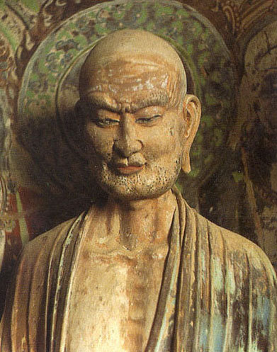
迦葉尊者靜心思考：必須有位代表者，將佛陀的教法涓滴地重述。此人就是阿難。
迦葉尊者用已經證得神通之眼察看，得知阿難的煩惱尚未盡除，所以他在眾目睽睽之下，將阿難趕出行列，

Slide 54
迦葉對他說：「在這結集佛陀法幢的會眾中，大家的心都清淨無染、無煩惱，唯有你仍存少分煩惱尚未斷除，是沒有資格與大家一起結集；你必須先好好地反省、用功，設法斷除煩惱。」

Slide 55
阿難感到很難堪，也很慚愧，悲泣地告訴迦葉尊者：「原本我有能力證得四果羅漢，但是為了做佛的侍者 ，所以還殘留著些許習氣未盡。」

Slide 56
突吉羅罪
迦葉尊者說：「你（阿難）不但有少分煩惱未除，還犯突吉羅罪，無法留在清淨僧團，必須離開。
◎突吉羅罪？
身、口所作之惡
很微細，難預防

Slide 57
突吉羅罪-1
迦葉尊者說：「佛陀有段時間行腳在外，天氣炎熱，想要喝水，命你去汲取，你卻空缽遲歸，無法讓佛陀解渴。

Slide 58
突吉羅罪-1
阿難說：「當時我很認真地找到一條河，不過正巧遇到一群商隊，有五百輌由象、牛拉的車載著商品，從河中走過，使水濁了而無法取水供佛。」

Slide 59
突吉羅罪-2
迦葉尊者又說：「還有一回，你將佛的僧伽黎踏在腳下。」僧伽黎就是佛陀的衣服。

Slide 60
突吉羅罪-2
阿難回答：「我將佛陀的僧伽黎洗好晾乾，當要收拾的時候，有一陣大風將衣服吹到我腳下，並非我故意踩的。」

Slide 61
突吉羅罪-3
之三
佛曾說：「佛可住世一劫」然而當他說：「化緣已盡，當取入滅。」連說三次時，你並沒有及時請佛住世一劫，他才會在八十歲取滅。」

Slide 62
突吉羅罪-3
之三
阿難回想起來說：「那時我也想要留住佛陀，不過魔王擾亂，覆蔽我的心，才一時無法說出口，而錯過及時請佛住世的機緣。」

Slide 63
突吉羅罪-4
「當佛陀的姨母摩訶波闍波提，帶著一群王親和宮女到佛陀面前請求允許她們出家時，你竟然替摩訶波闍波提向佛陀請求，讓僧團從此有了比丘尼眾」

Slide 64
突吉羅罪-4
阿難懇切的解釋：「過去諸佛皆有出家二眾、在家二眾等四眾弟子，為什麼釋迦牟尼佛不能在僧團中收女眾弟子？因此我才向佛陀請求。」

Slide 65
守戒須在日常生活中，而人與人的應對要很小心，言行該要如何尊敬長輩。
《靜思法髓妙蓮華–序品》P.113

Slide 66
說話的智慧—EQ
這也是迦葉尊者提醒我們在日常生活中，應對回答要很明朗、及時。大家說話要很謹慎，因人、因時、因地，需考慮對什麼人要說什麼話，在某時、某地講話是否是當。不適當的時機、地點，即使該對此人說，也不可以說；在適當的時機、地點，應該對某人說的話而沒有說，同樣不對。
《靜思法髓妙蓮華–序品》P.113-114

Slide 67
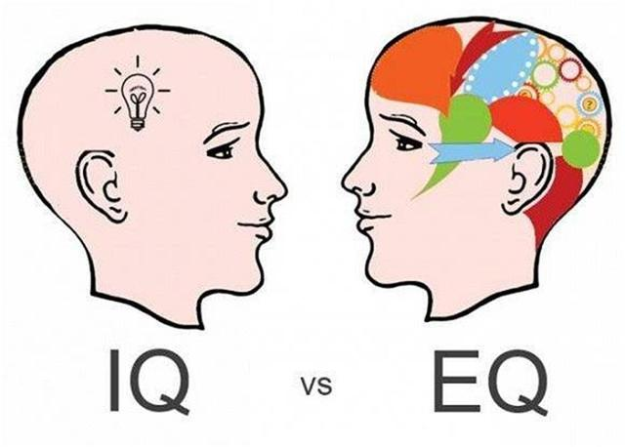
EQ的五個適當
適當的時機
適當的地點
適當的人
適當的方式
適當的情緒

Slide 68
有時看到這段文，會覺得僧團中能有比丘尼，讓我們有法可聽，有道場可修行，要感恩、尊重、恭敬阿難尊者。
《靜思法髓妙蓮華–序品》P.115

Slide 69
守戒、尊重、感恩、愛，都是情緒智慧(EQ)

Slide 70
出家乃大丈夫事
每次有弟子要圓頂時，我都說出家乃是大丈夫事，將相難為。既然出家，就要有大丈夫的心，守好日常生活的規則；如果有不好的習氣，或是沒有守好規則，必須及時反省，具足毅力、勇氣，不受外境動搖，一心守好佛教的規戒，讓慧命成長。人格成，佛格就成，戒律要嚴格持守，我們的人格就在戒律中養成。
《靜思法髓妙蓮華–序品》P.115

Slide 71
不負師友愛
阿難如法懺悔，迦葉牽阿難出窟，語言： 汝漏盡可來。言訖，自閉窟門。
《靜思法髓妙蓮華–序品》P.116

Slide 72
是時阿難涕淚悲泣，求斷結惑靡不精誠，至於後夜疲極偃息，頭未至枕朗然得悟，三明六通作大羅漢。
《靜思法髓妙蓮華–序品》P.116

Slide 73
三明六通
三明:
天眼明
宿命明
漏盡明
六通:
神足通 天眼通
天耳通 他心通
宿命通 漏盡通
《靜思法髓妙蓮華–序品》P.117

Slide 74
佛陀慈悲遺教，大僧示範啟迪，僧團齊心互愛，現疑相立信念，迦葉尊者悲智，成就妙法傳世。阿難精進漏盡，道成不負師友之愛。
《靜思法髓妙蓮華–序品》P.117

Slide 75
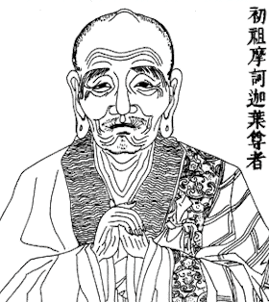
迦葉為什麼要磨練阿難
讓阿難藉此
精進
懺悔
覺悟
承擔
重述佛法的重任

Slide 76
斷疑息諍論
是時大眾，請阿難升座，結集法藏。既升法座已，未發言間，感身相好如佛。大眾遂起三疑：一疑佛重起說法，二疑他方佛來，三疑阿難成佛。
《靜思法髓妙蓮華–序品》P.120

Slide 77
阿難唱言，如是我聞，則知非佛重起，非他方佛來，非阿難成佛。故云斷疑。
《靜思法髓妙蓮華–序品》P.120

Slide 78
息諍論者，同為羅漢德業頗齊，若不推尊從佛，言自制作，則諍論生焉。既言從佛，則接受有源，非阿難自作之談，故云息諍論。
《靜思法髓妙蓮華–序品》P.122

Slide 79
異外道邪法
異外道邪法，不同外道，經初安阿優故。阿者言無，優者言有，意味萬法雖異，不出有無。置之經首，以之為吉，今佛經不爾，故云異外道邪法。
《靜思法髓妙蓮華–序品》P.124

Slide 80

無緣者必不受化
化緣淺亦不革心
《靜思法髓妙蓮華–序品》P.125

Slide 81
無緣者必不受化
化緣淺亦不革心
學習是心靈的轉換
學習是行為的改變
《靜思法髓妙蓮華–序品》P.125

Slide 82
聞思修
當有人指出自己的缺點時，當下我會做何反應?
我有沒有做到守戒、尊重、感恩、愛，修練自己的情緒智慧？
我有沒有注意到身、口所作之惡，很微細，難預防的言行，時時戒慎虔誠？

Slide 83
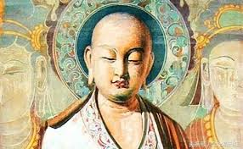
結語
阿難承教結集法藏
四念處住以戒為師
妙法傳世如是我聞
精進懺悔覺悟承擔
守戒尊重感恩友愛

Slide 84
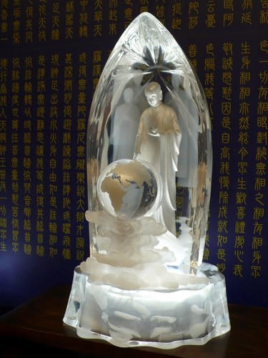
回向
願消三障諸煩惱
願得智慧真明了
普願業障悉消除
世世常行菩薩道

Slide 85
感恩
祝福您
平安吉祥，福慧增長

